Slide 1






Slide 2





Slide 3

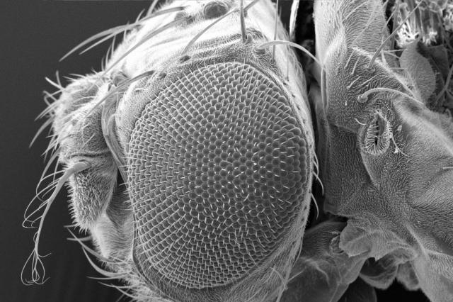

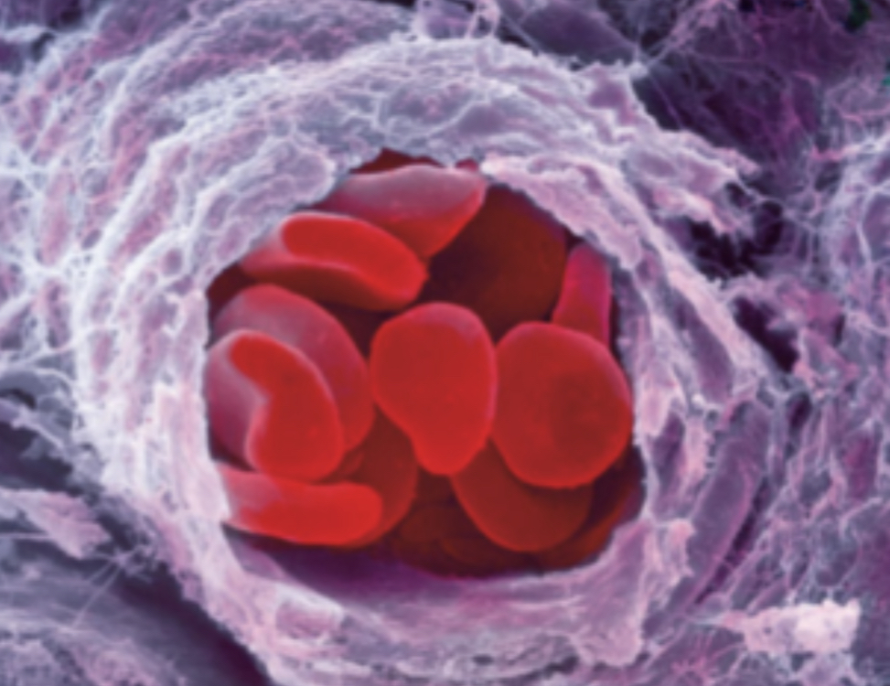

Slide 4

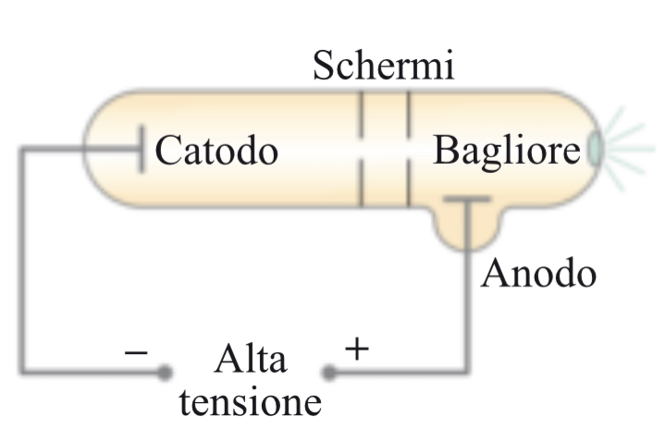


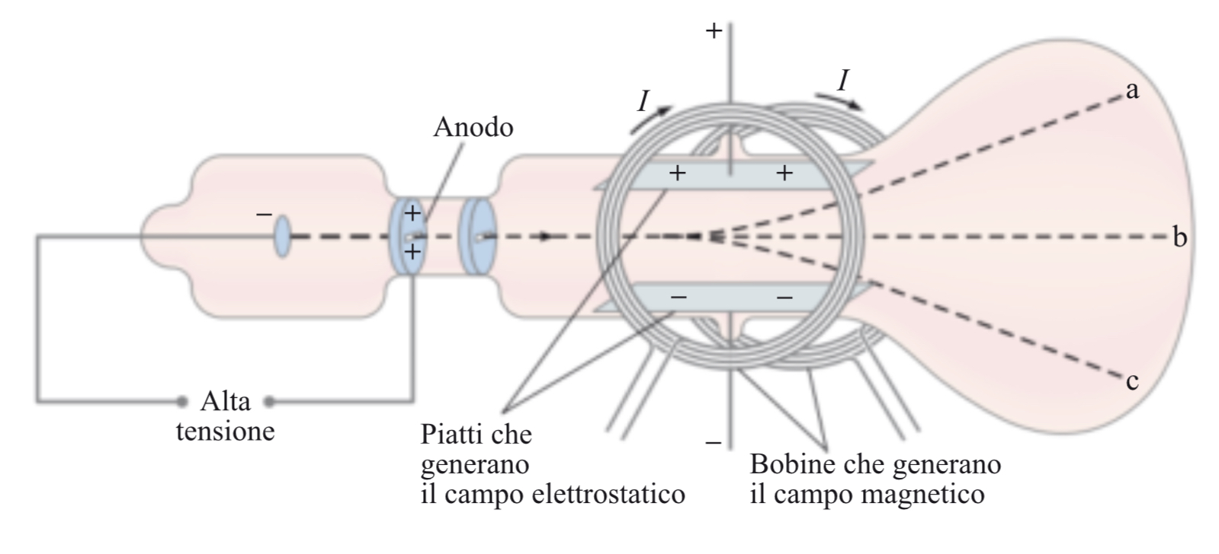

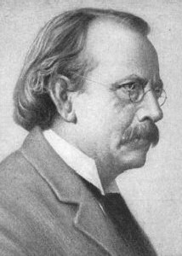

Slide 5







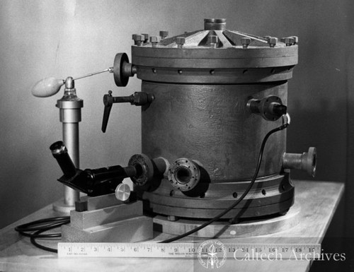
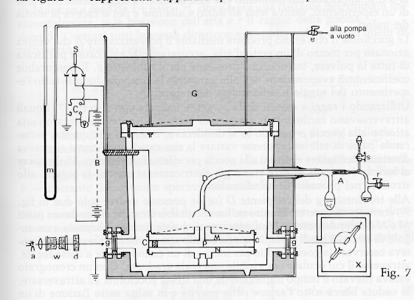



Slide 6

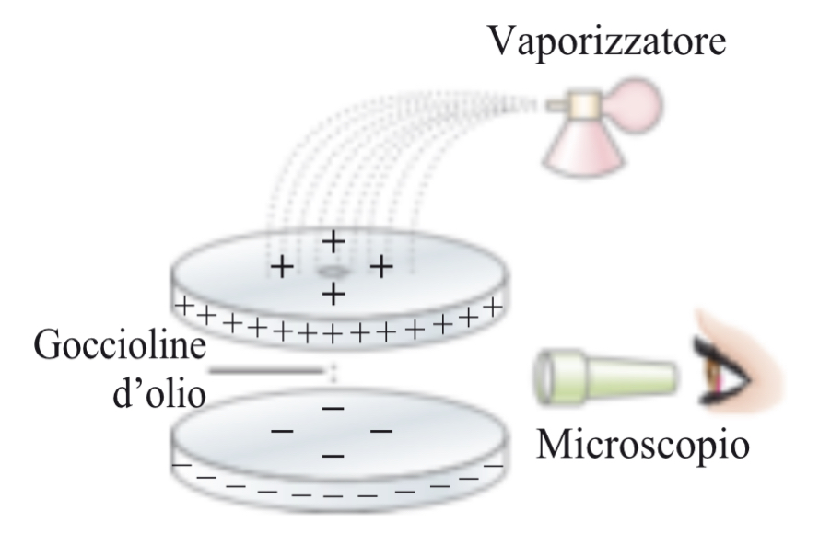


Slide 7






Slide 8

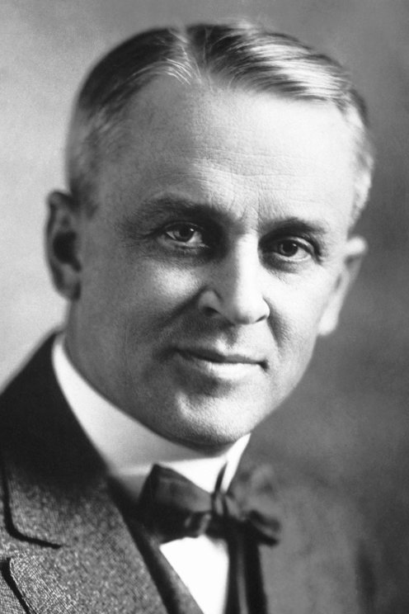
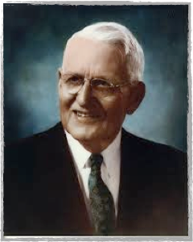

Slide 9










Slide 10







Slide 11




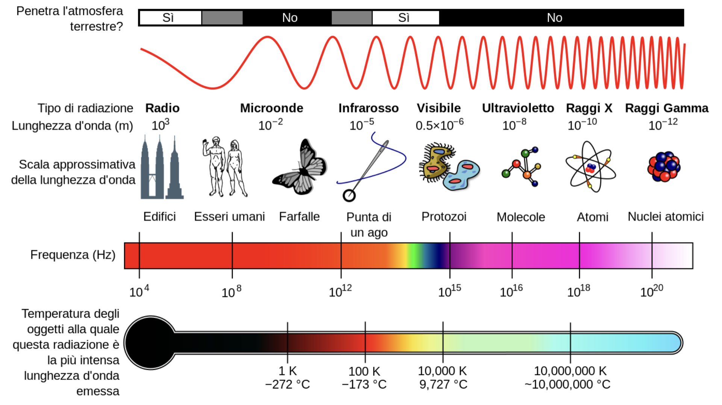

Slide 12


















Slide 13
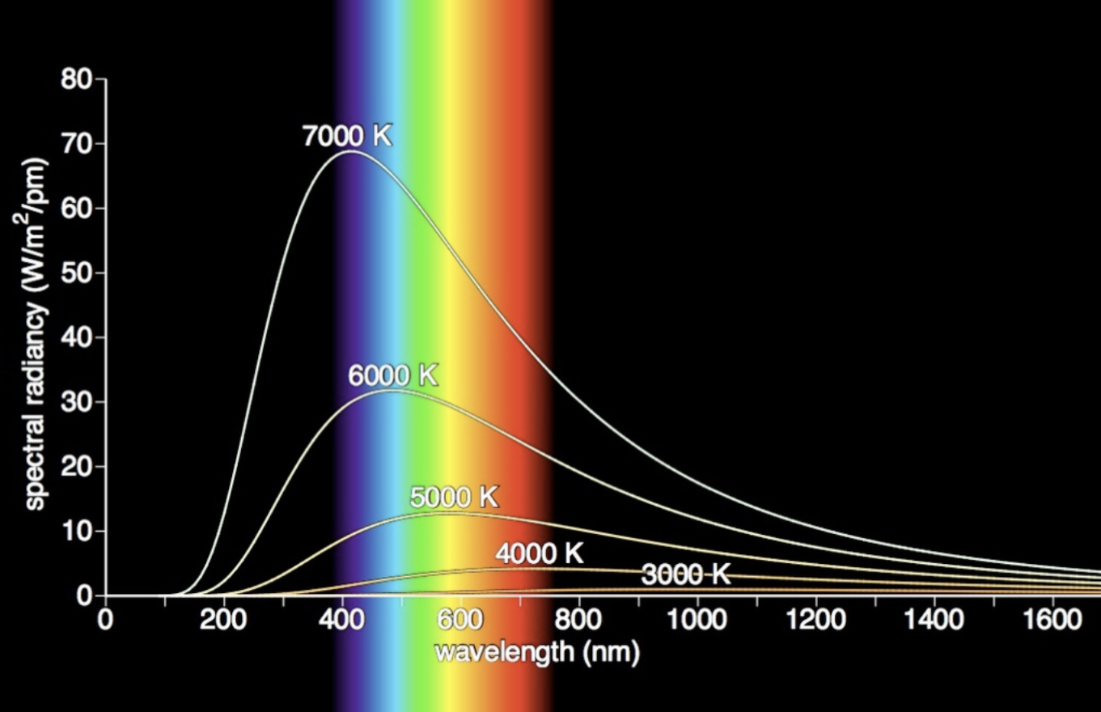




Slide 14
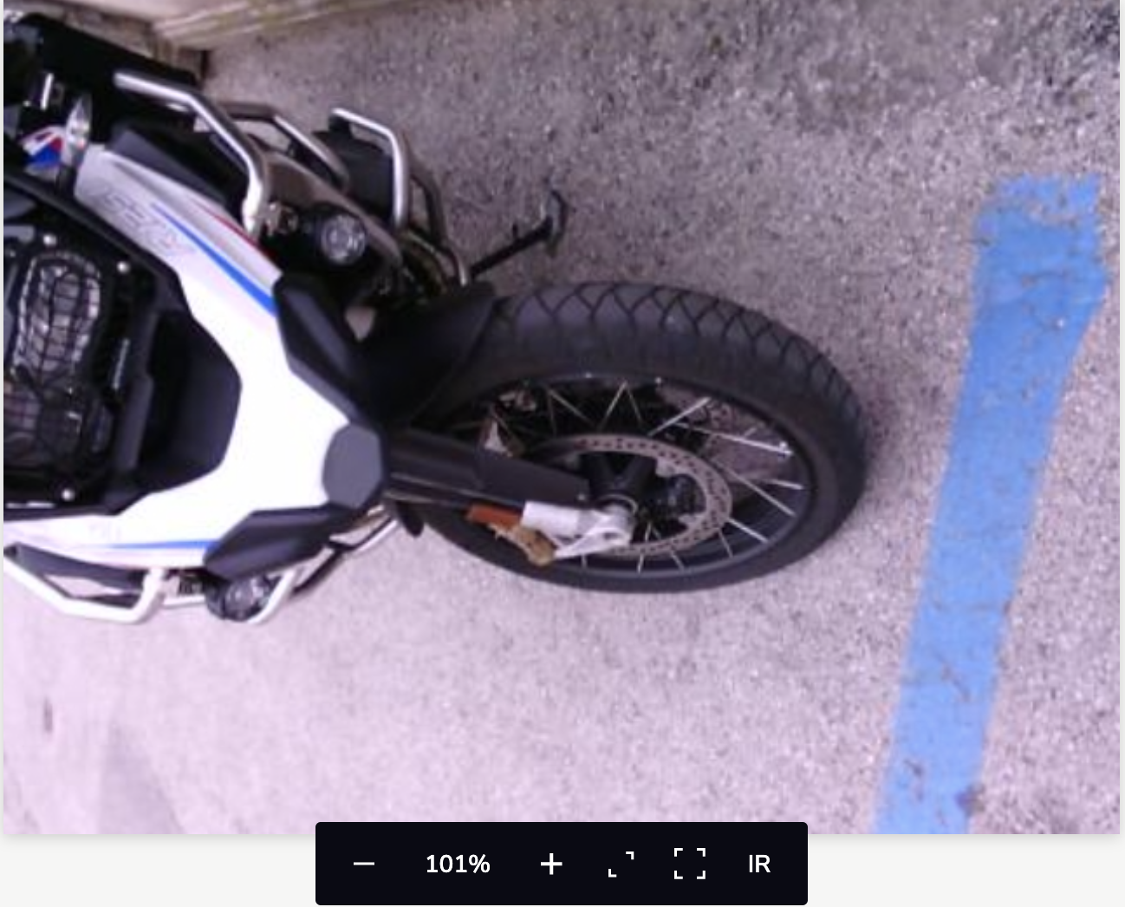

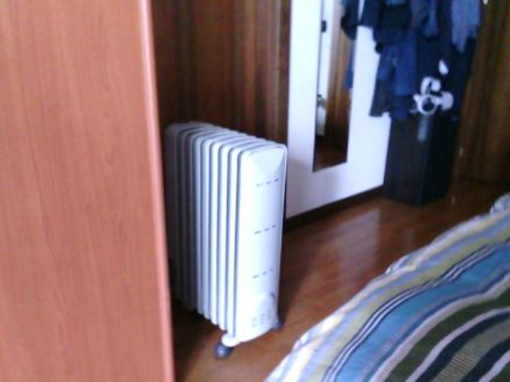

Slide 15
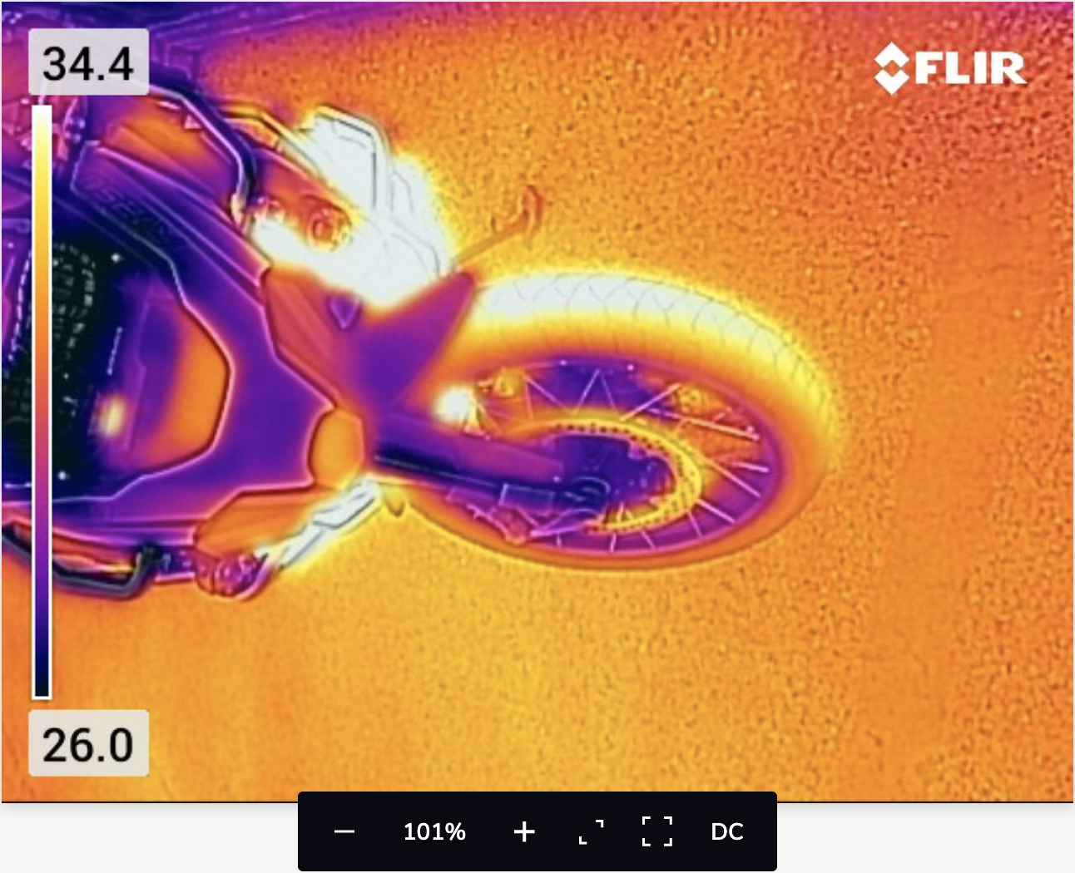
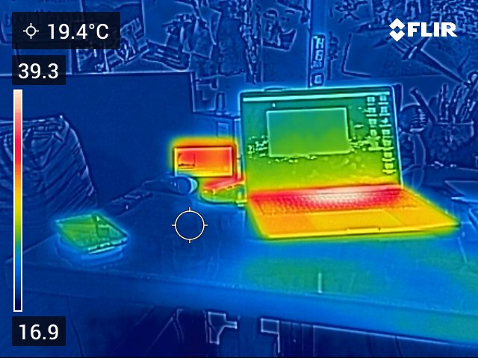
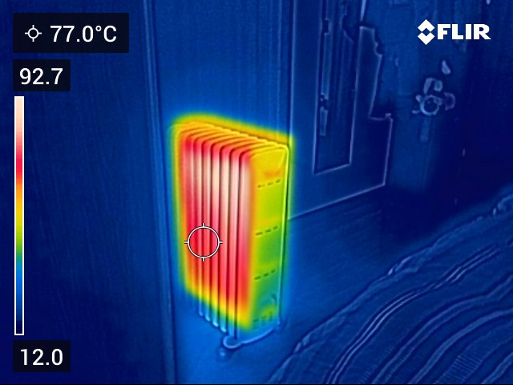

Slide 16















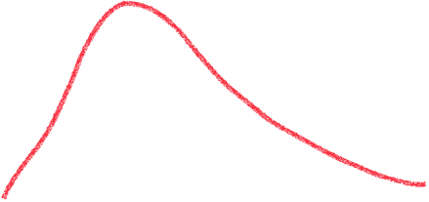




Slide 17
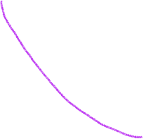


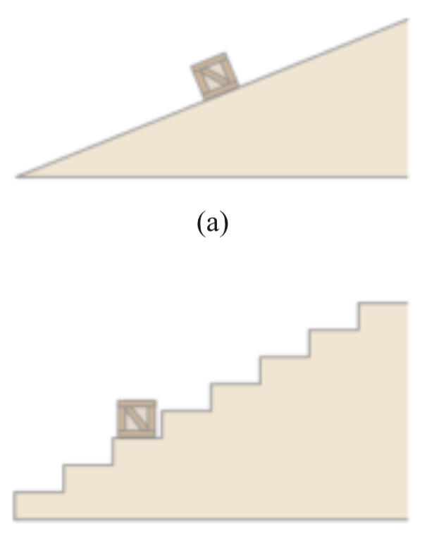


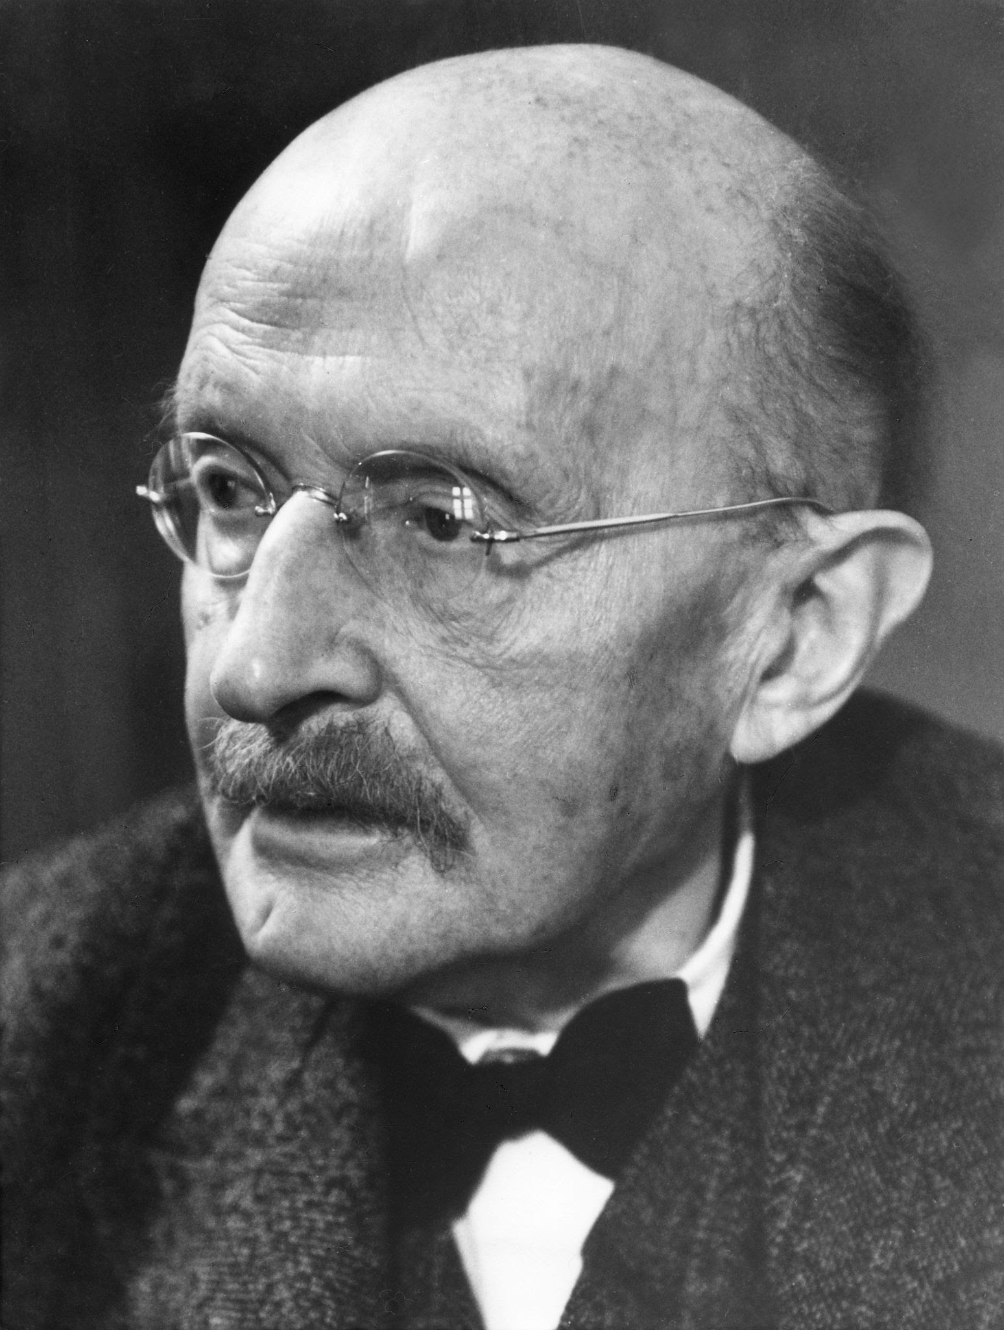






Slide 18









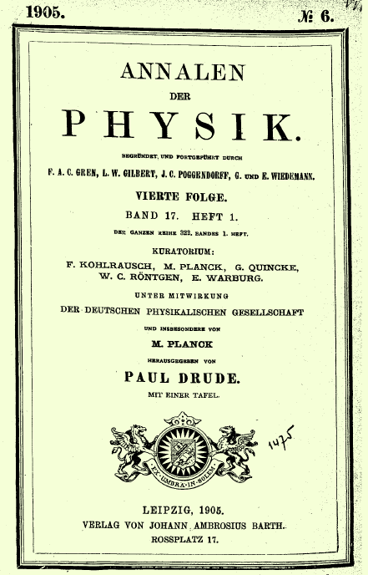

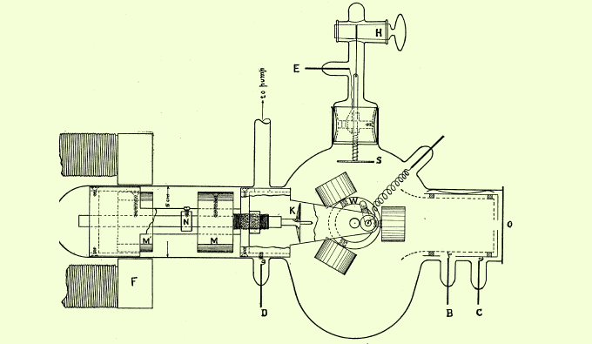

Slide 19
seconda metà del XIX secolo, tentativi di spiegare la conduzione elettrica nei fluidi.
1865 Maxwell pubblica il trattato sull’elettricità e magnetismo e sulla natura delle onde elettromagnetiche.
1880 Hertz riprende e sviluppa lavori di Schuster sulla scarica dei conduttori elettrizzati tramite una scintilla, fenomeno più intenso con elettrodi illuminati da luce ultravioletta.
1880 Wiedemann ed Ebert capiscono che la scarica avviene all'elettrodo negativo e Hallwachs trova che la dispersione delle cariche elettriche negative è più rapida se gli elettrodi sono illuminati da luce ultravioletta.
1880 Righi scopre che una lastra metallica conduttrice sotto luce UV si carica positivamente. Introduce il termine fotoelettrico per questo fenomeno.
1888 Hallwachs scopre che non si tratta di trasporto ma di produzione di elettricità. Il fenomeno è noto come effetto Hertz-Hallwachs.
1899: J.J. Thomson mostra che un metallo illuminato emette cariche identiche agli elettroni.
1902: Lenard scopre che la produzione di elettroni da un metallo illuminato avviene solo con luce di frequenza al di sopra di una soglia precisa.
1905 Einstein ne dà un'interpretazione corretta, premiata dal premio Nobel per la fisica del 1921.
1915: Millikan tenta di dimostrare l’infondatezza dell’ipotesi di Einstein, ma ne conferma le previsioni con grande precisione. Riceve premio il Nobel nel 1923.

Slide 20

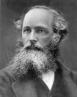





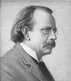





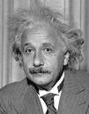

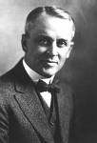

Slide 21


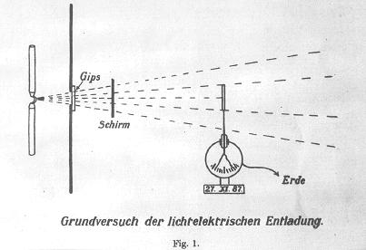
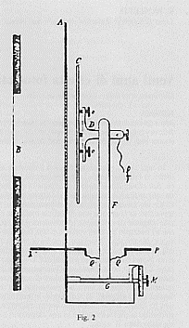

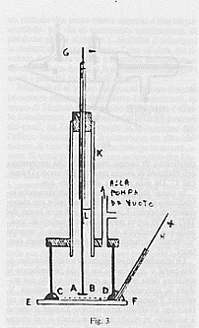

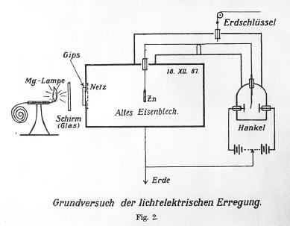

Slide 22













Slide 23





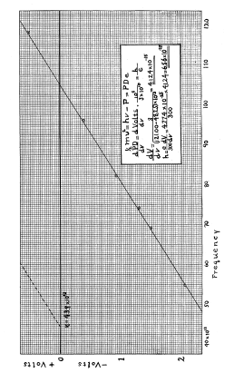

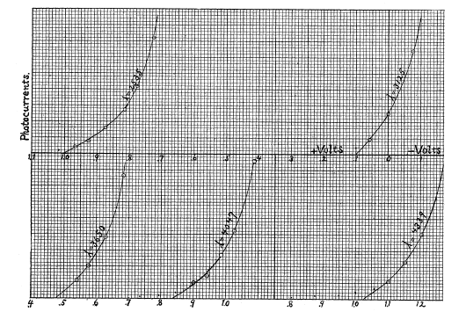

Slide 24



Emissione e trasformazione della luce da un punto di vista euristico
Annalen der Physik, 1905, vol. 17, pag. 132 - Berna, 17 Marzo 1905
la Luce interagisce con gli elettroni del metallo in modo “discreto”, a pacchetti
ogni pacchetto viene completamente assorbito da un singolo elettrone che ne assume l’energia
l’energia del pacchetto è proporzionale alla frequenza della radiazione che deve descrivere, E=hv
l’elettrone, dopo avere superato la barriera di potenziale elettrico di estrazione dal metallo, W, viene espulso

Slide 25


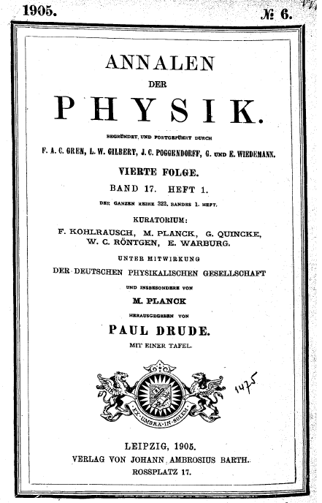
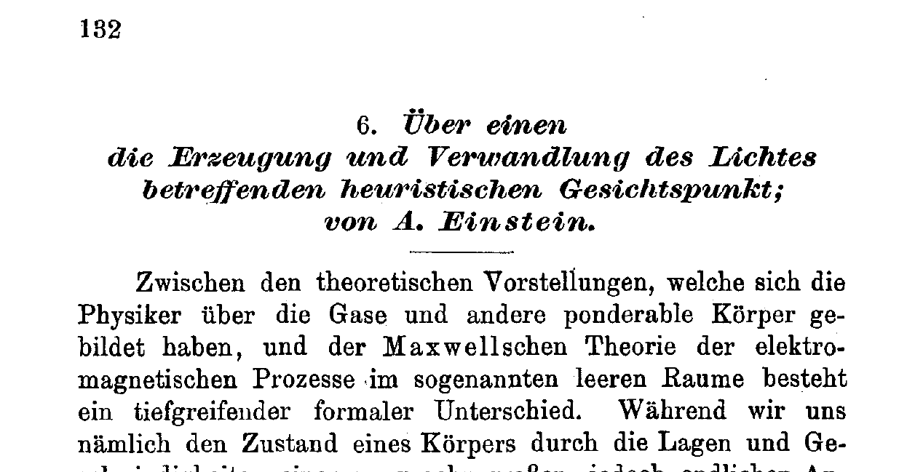

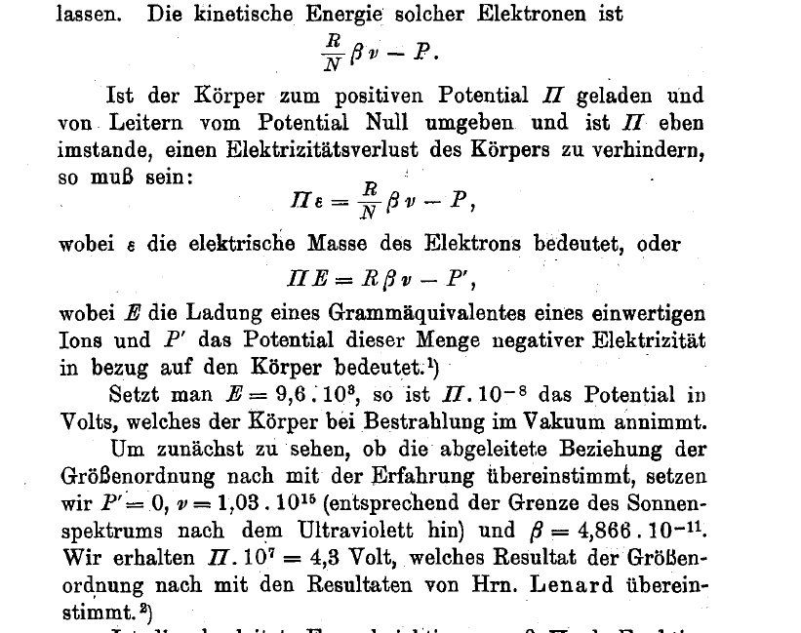


Slide 26









Slide 27





